Slide 1

Enterprise Social Network
Roma,
2 e 3 luglio 2015
E-Privacy XVII
La trasparenza e la privacy
Tra trasparenza dei processi lavorativi e controllo profilato del lavoratore
di Marta Ghiglioni e Simone Bonavita

Slide 2
3.
Conclusioni
2.
Questioni di Privacy
1.
Social Network a confronto

Slide 3
Cos’è un Social Network?
Una tecnologia che serve a carpire in maniera parassitaria dati e informazioni di una persona senza che questa se ne accorga pienamente.

Slide 4










Brevi cenni: i Social Network
2014
2009
I player del settore guadagnano attraverso servizi di advertising
Si moltiplicano i dati comunicati dagli utenti ai social network: possibilità di profilazione
Nuovi device entrano a far parte della vita degli utenti, permettendo di implementare funzioni social che sfruttino la geolocalizzazione.
²⁰⁰⁴ / ₂₀₀₆
²⁰⁰² / ₂₀₀₃
¹⁹⁹⁷ /₂₀₀₀

Slide 5
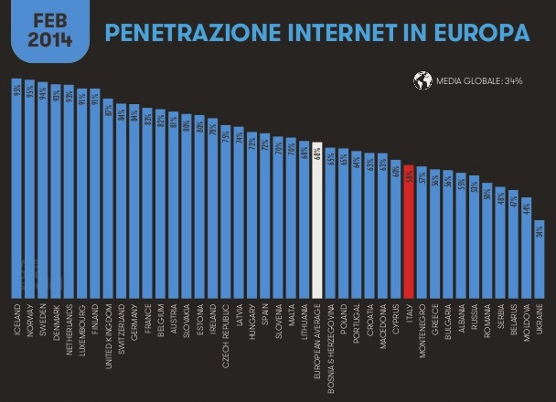
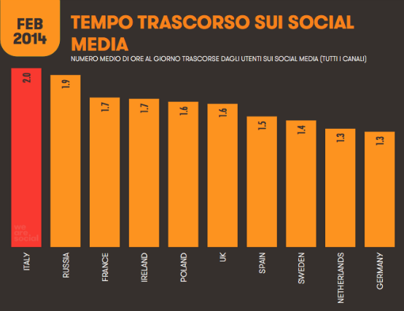
Italia: bassa penetrazione di internet, alto monte ore di utilizzo dei social
Qualche dato
Con una popolazione di 61,5 milioni di abitanti, l’Italia ha 35,5 milioni utenti Internet, 26 milioni di utenti Facebook attivi e ben 97 milioni di abbonamenti mobile attivi, il 58% in più rispetto al totale della popolazione, ossia una persona su due ha due SIM.

Slide 6
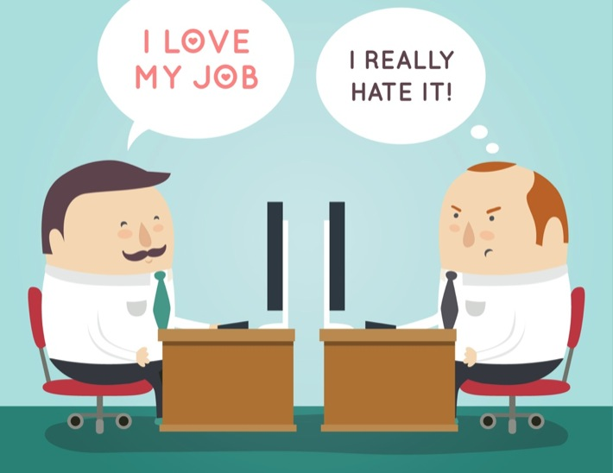
Percezione
E’ dimostrato che nei processi che regolano la consapevolezza della manifestazione del pensiero subentrano fattori legati alla modalità espressiva e all’ambiente.

Slide 7


Ogni Social Network…
Ha diverse finalità nell’utilizzo e
prevede diverse modalità espressive.
Ma se diventa Enterprise?

Slide 8
https://pdlvimeocdn-a.akamaihd.net/39948/732/207998503.mp4?token2=1435516494_8e4385e7b41c171a4a10115af700d925&amp;aksessionid=b1b229ccd9d7fb58

Slide 9
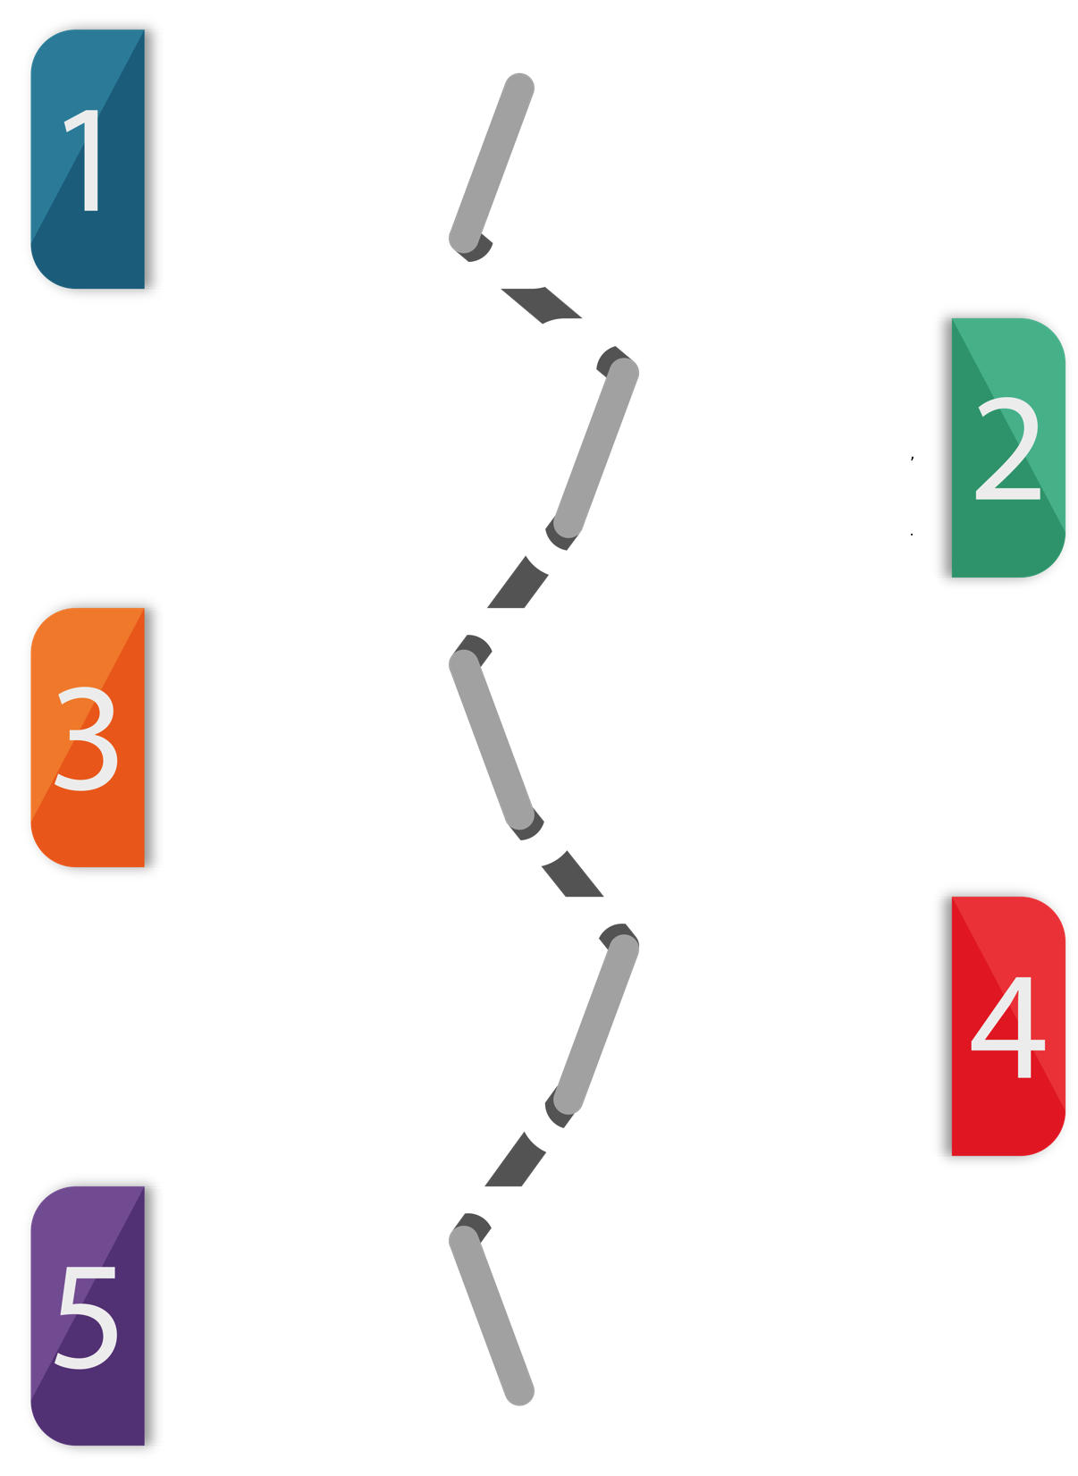
Social Network (Enterprise)
Iscrizione
Connessione
E’ la DISCREZIONALITA’ a fare la differenza.
L’utente ha facoltà di scegliere se compiere ognuna delle azioni elencate.
Il lavoratore è tenuto a compiere ognuna di queste attività in relazione alla propria prestazione lavorativa.
Azione
Disconnessione
Disiscrizione

Slide 10
https://www.youtube.com/watch?v=xxHJLXXAask

Slide 11


Controllo del lavoratore

Slide 12
ART. 4 - Impianti audiovisivi.
È vietato l'uso di impianti audiovisivi e di altre apparecchiature per finalità di controllo a distanza dell'attività dei lavoratori.
Gli impianti e le apparecchiature di controllo che siano richiesti da esigenze organizzative e produttive ovvero dalla sicurezza del lavoro, ma dai quali derivi anche la possibilità di controllo a distanza dell'attività dei lavoratori, possono essere installati soltanto previo accordo con le rappresentanze sindacali aziendali, oppure, in mancanza di queste, con la commissione interna. In difetto di accordo, su istanza del datore di lavoro, provvede l'Ispettorato del lavoro, dettando, ove occorra, le modalità per l'uso di tali impianti.

Slide 13
Giurisprudenza
Cass. n. 4746 del 3.4.2002 - i “controlli difensivi” sono legittimi in ogni caso, a prescindere cioè dal loro grado di invasività.
Cass. n. 4375 del 23.2.2010 - anche il controllo difensivo richiede il vaglio della procedura contrattuale con le organizzazioni sindacali o autorizzativa dell'Ispettorato del lavoro.
Cass. n. 16622 del 1.10.2012 - In tema di controllo del lavoratore, le garanzie procedurali imposte dal comma secondo dell’articolo 4 della Legge n.300/1970 trovano applicazione anche ai controlli cosiddetti “difensivi” quando tali comportamenti riguardino l’esatto adempimento delle obbligazioni discendenti dal rapporto di lavoro e non la tutela di beni estranei al rapporto stesso”.
Cass. n. 22611 del 11.06.2012 - non può essere negata validità ad un consenso chiaro ed espresso proveniente dalla totalità dei lavoratori e non soltanto da una loro rappresentanza.

Slide 14
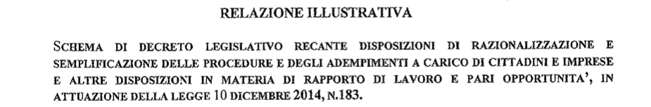
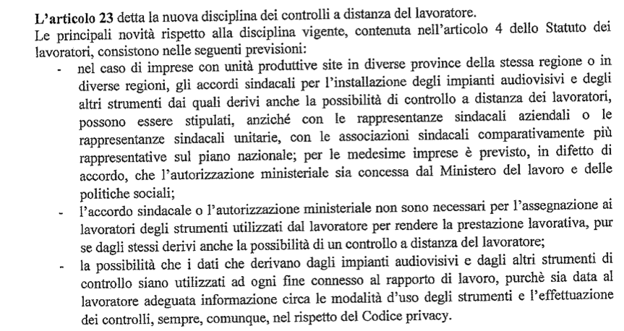
Roma, 16 giugno 2015
Titolo II, Capo I

Slide 15
Cosa sarebbe necessario?
Vi può essere adeguata informazione su un sistema che nasce per carpire parassitariamente dati da un soggetto? (Percezione)
Il Social Network è per sua natura un sistema indeterministico: come si può informare del livello di data mining raggiunto?
Adeguata informazione circa le modalità d’uso degli strumenti
Informativa privacy

Slide 16
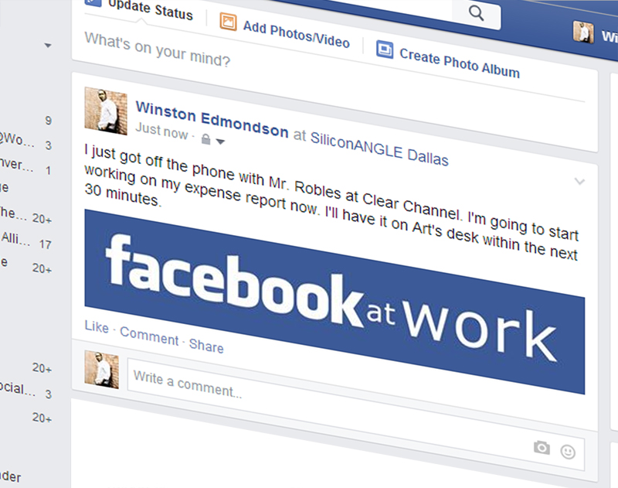
Il datore di lavoro sa davvero tutto?
La maggior parte delle piattaforme si stanno spostando su Cloud -> indisponibilità
Scarsa customizzazione

Slide 17

Conclusioni
Privilegiare Open Source rispetto a Cloud
Certificazioni sistemi Cloud
Informative dettagliate

Slide 18




Grazie
per l’attenzione
m.ghiglioni@2pt.eu
@martaghiglioni
/in/martaghiglioni
Piazza San Bablia, 5
Milano
Tel. 02 39620994
Fax. 02 39620995
Via XX Settembre, 89
Roma
Tel. 06 48901188
Fax. 06 489.3662
www.2pt.eu
Images by Freepik.com

